Slide 1
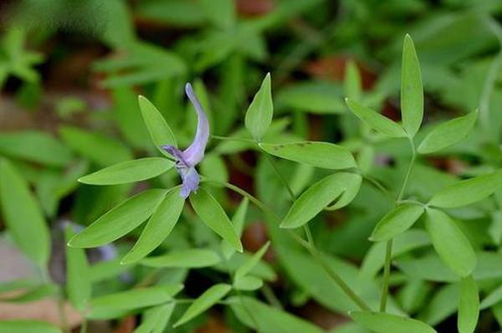
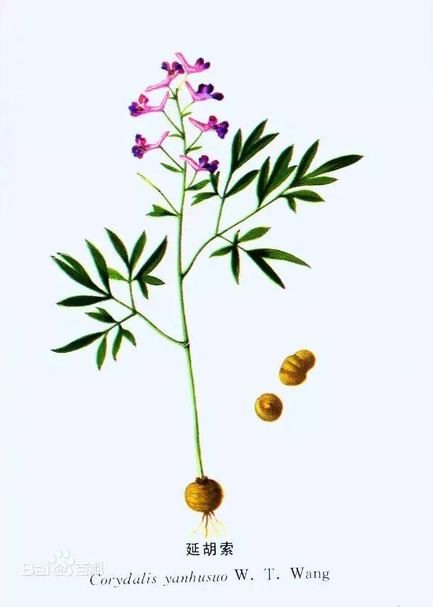
大别山道地药材种植
元胡
本公司坐落于大别山道地药材原产地中国的西山药库，是一家集：种苗培育，种植技术推广，药材加工及购销一站式产业化企业。

Slide 2
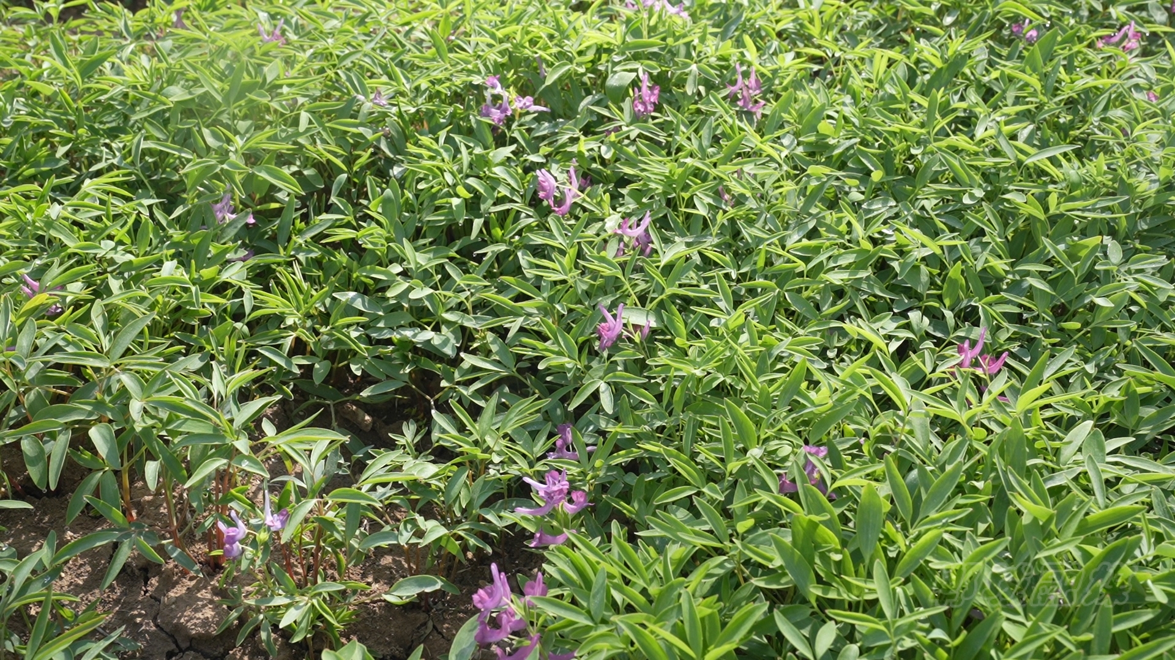
元胡的功效：具有活血、利气、止痛、通小便四大功效，主要用于治疗气滞血瘀所致的各种疼痛。（主治心腹腰膝疼痛、跌打损伤、淤血作痛、月经不调等症。）
米
属多年生草本植物;块茎球形;茎直立，常分枝，基部以上具有鳞片，茎生叶，鳞片及下部茎生叶常具腋生块茎;叶裂片披针形，下部叶具长柄及小叶柄;花冠紫红色，横生在比较细的小花梗上，外花瓣宽展;果为蒴果线形;花期3-4月。适合南北各地生长。

Slide 3
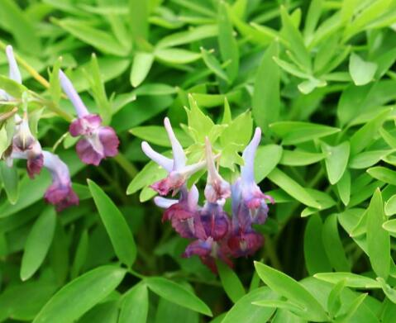
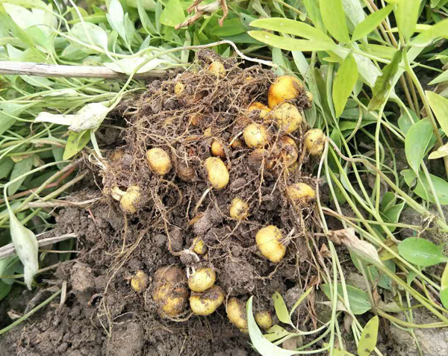
关于元胡
生存和生长环境：
元胡的生长环境条件主要包括温暖湿润的气候、疏松且富含腐殖质的砂质壤土或冲积土。元胡喜欢阴凉湿润的环境，具有较好的耐寒性，但怕干旱和强光，不耐积水。元胡的生长季节较短，对肥料有较高的要求，其根系较浅，主要分布在表土层1至3寸处。地温在18至21℃之间是萌芽的最适温度。元胡从播种到出苗前，地下茎的生长阶段需要100至120天，之后进入块茎形成期。新块茎的增长盛期尤其在三月下旬至四月中旬。
公司免费提供技术， 有专业的技术老师教您，全程跟踪服直到采收为止。

Slide 4
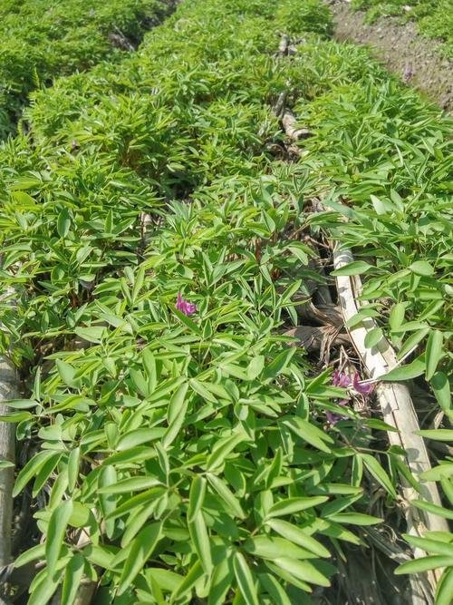
合作流程：有意向可来公司实地考察学习→签订合同→提供种苗→收取种苗费用→回家种植→市场价回收产品。
种苗费：25元／亩 左右
一亩地667平方，除去排水通道，实种面积450平方，需150斤种子。
回收价格：回收鲜货36元左右每公斤。
亩产：1000-1200斤
一亩地总收入：18×1000=18000元。
周期：7个月
技术： 有专业的技术老师教您，小面积需过来公司基地学习，全程跟踪服务 直到采收为止。
如何回收：到了采摘期公司会有技术员上门监督采摘，符合要求确定是我们公司的品种现金支付收购。

Slide 5
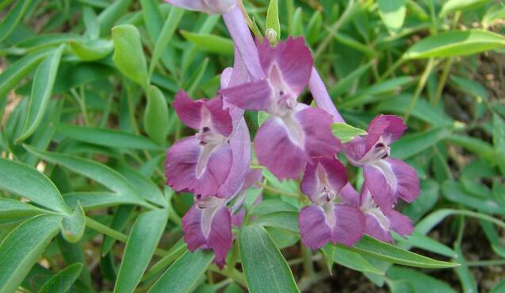
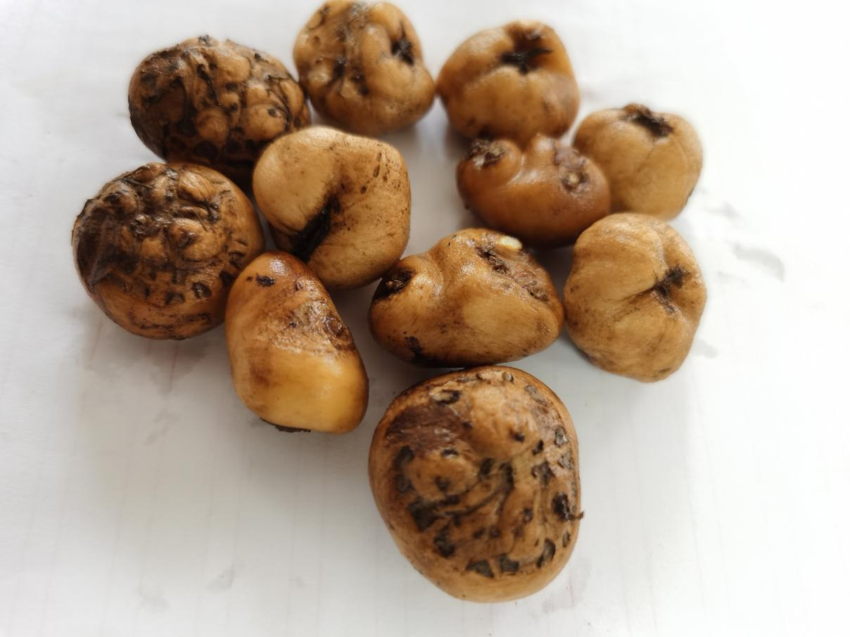
用途广市场大
生活水平提高，无病防病意识普及，有着广泛的认同与市场需求。
投资小回报久
只需一次性栽培，此后每年自行育种栽培，利润相当可观。
无门槛无经验
种植简单，不受场地局限，成活率高，上门指导，传授种植技术。
安徽省六味圣草中药材有限公司湖南分公司
业务经理：马经理 19330176999
地 址：湖南省永州市冷水滩区/零陵区

